Slide 1
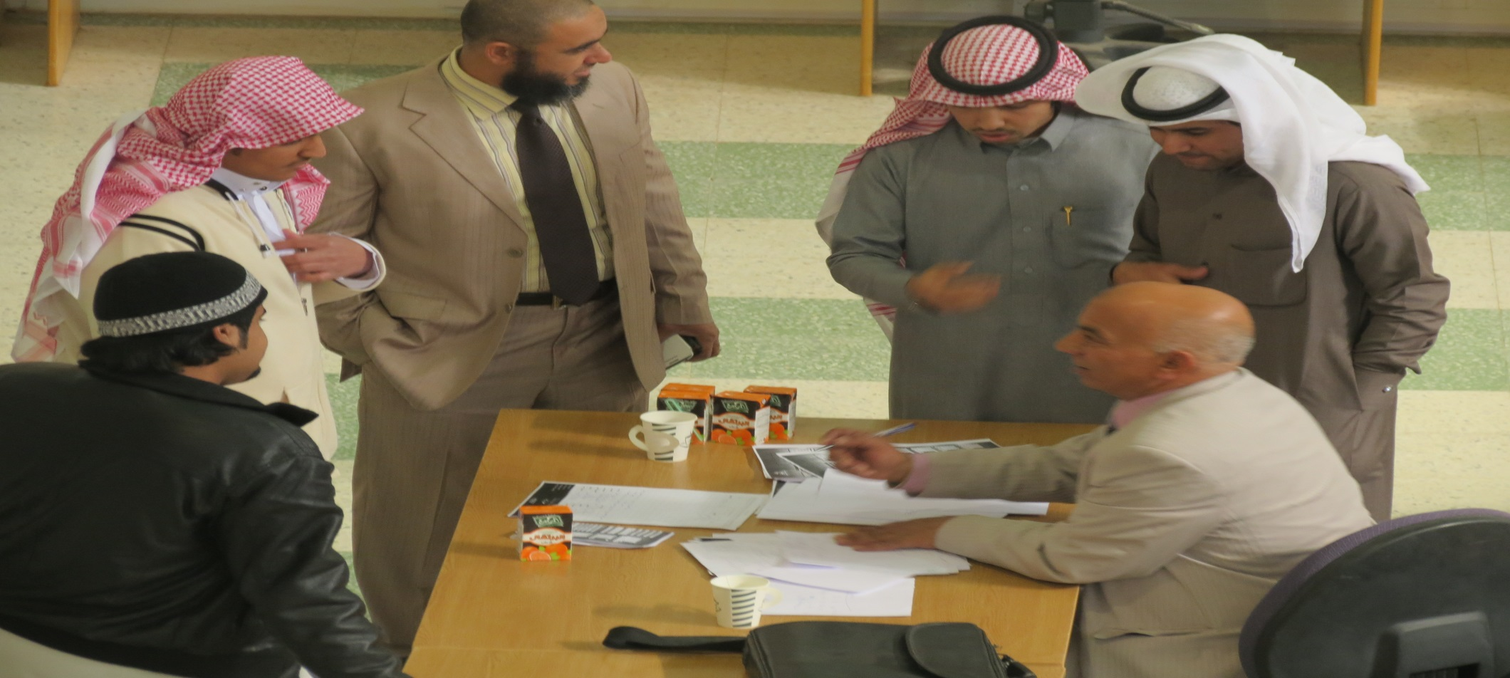
كلية المجتمع ترحب بأبنائها الطلاب مع بداية الفصل الدراسي الثاني من العام الجامعي 1435/1434 هـ و تدعوهم للرجوع لوحدة التوجيه و الارشاد و وحدة شؤون الطلاب في الاستفسار عن حالات التسجيل و الحذف و الاضافة

Slide 2
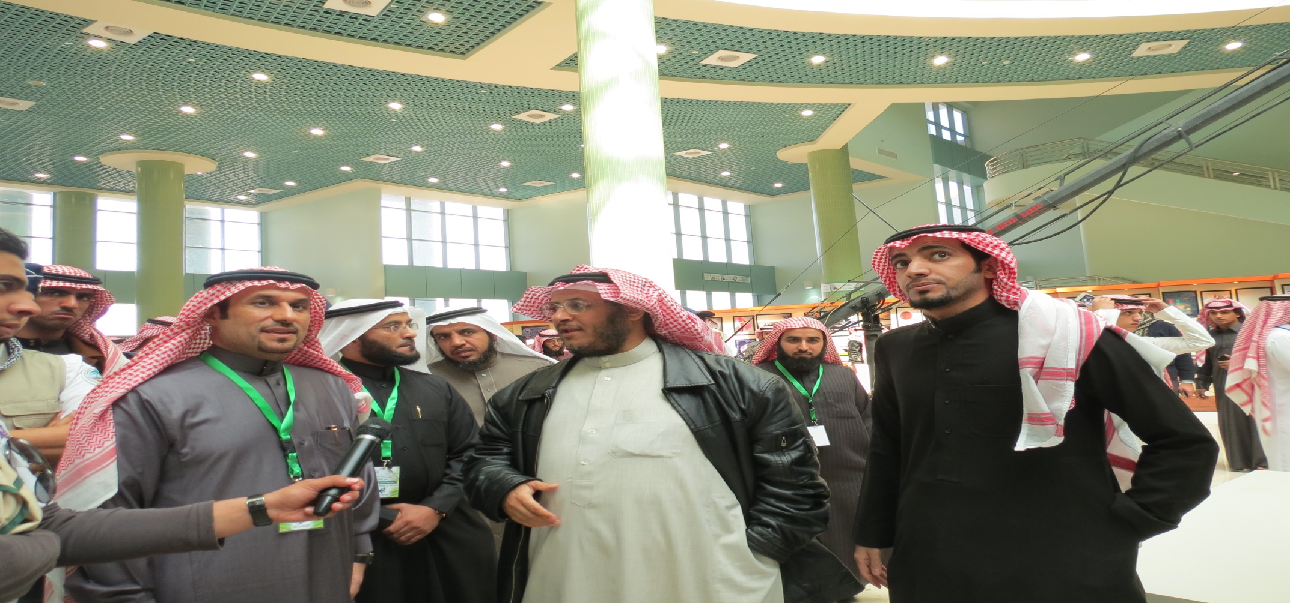
سعادة عميد الكلية يرحب بمعالي مدير الجامعة في المعرض المصاحب للملتقي التحضيري للمؤتمر العلمي الخامس و مشاركة للطالب نبيل الشمري بفلم تسجيلي

Slide 3
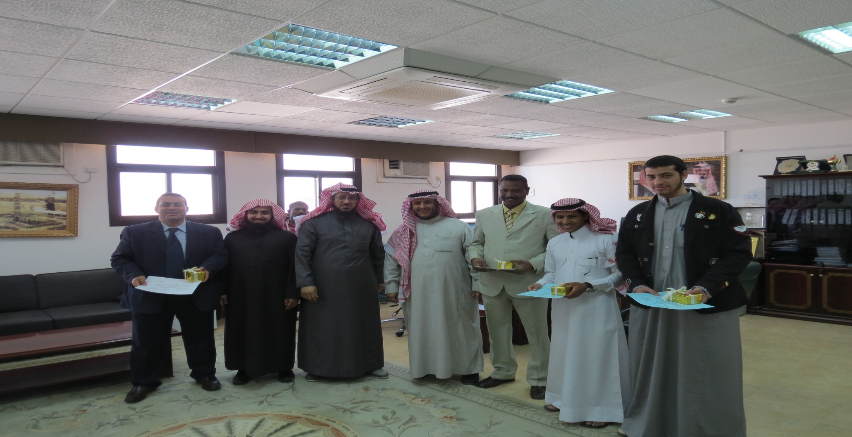
سعادة عميد الكلية يكرم طلاب الكلية المشاركين في المعرض المصاحب للملتقي التحضيري للمؤتمر العلمي الخامس بحضور وكيل عمادة شؤون الطلاب

Slide 4
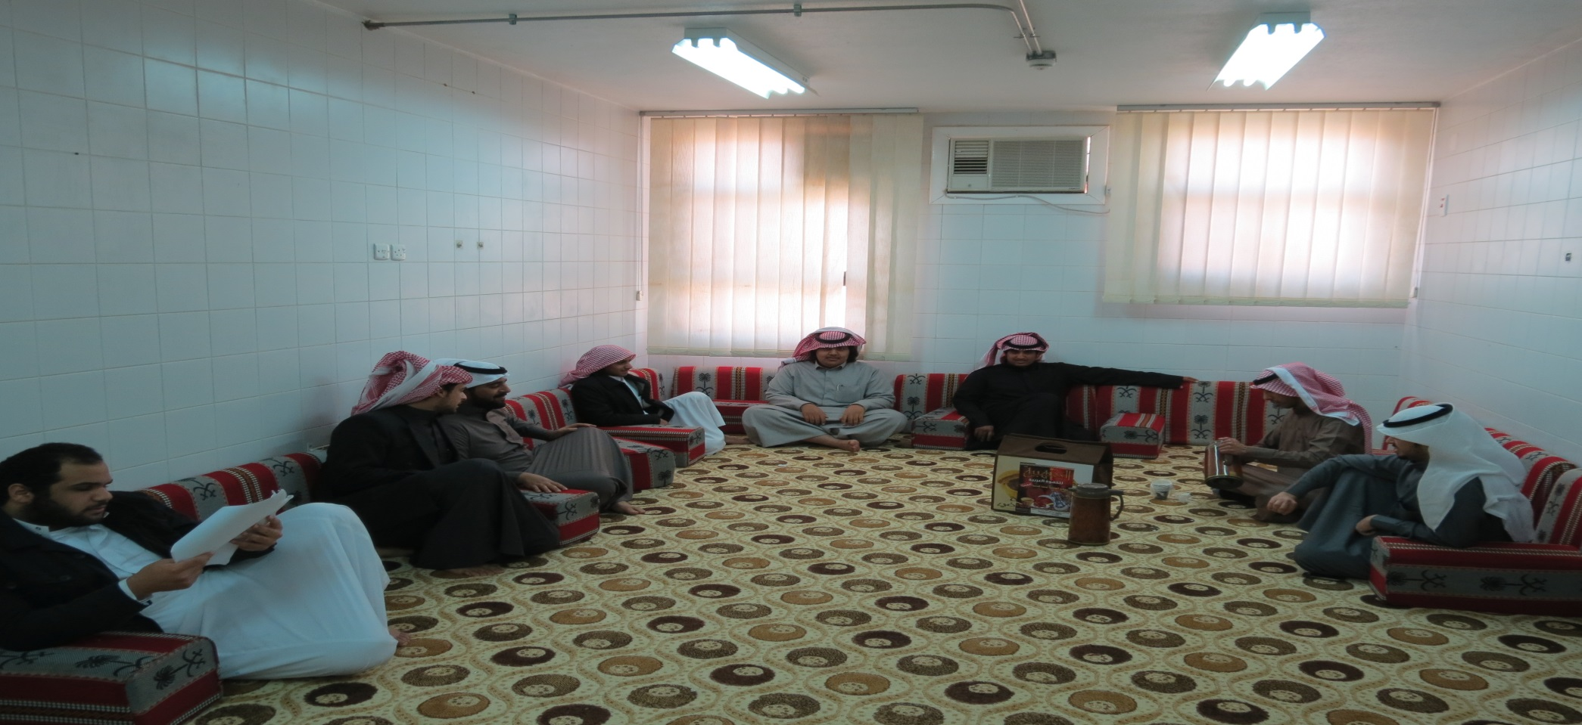
عمادة الكلية تستضيف أبنائها الطلاب خلال الاختبارات النهائية للفصل الدراسي الأول في مقر الانشطة الطلابية و تقدم لهم الضيافة

Slide 5
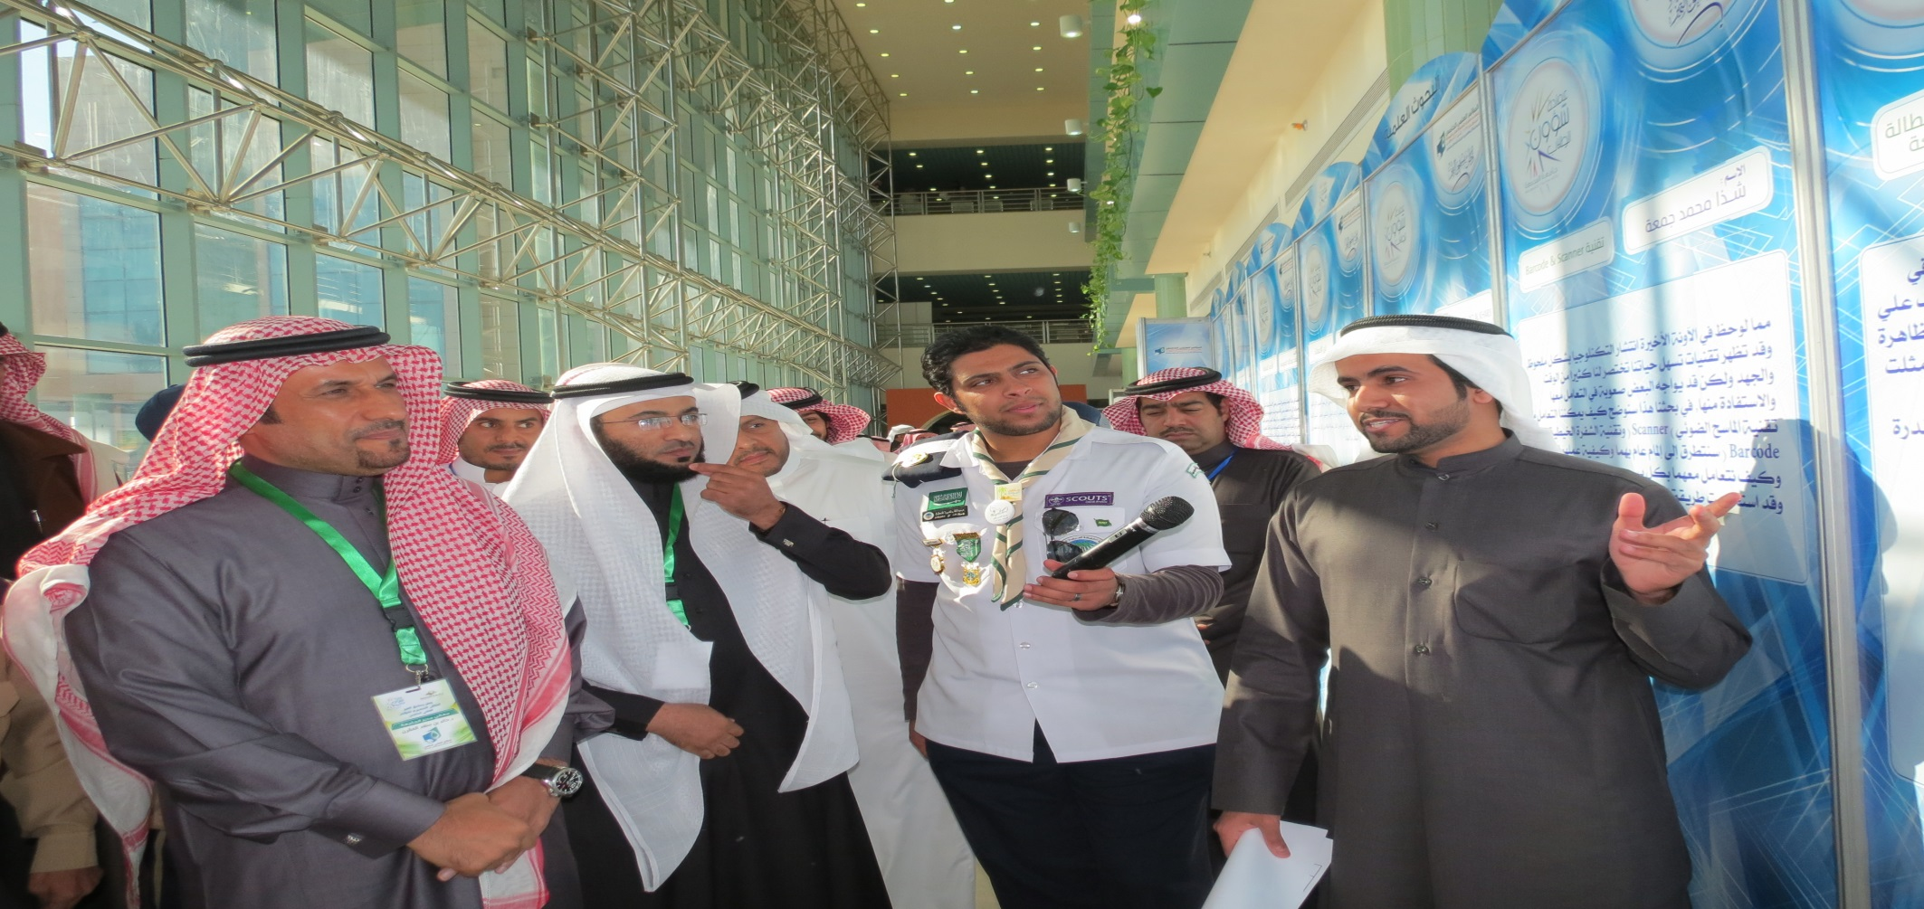
الطالب عبد العزيز العنزي يقدم عرض لمعالي مدير الجامعة عن بحثه المشارك في المعرض المصاحب للملتقي التحضيري للمؤتمر العلمي الخامس

Slide 6
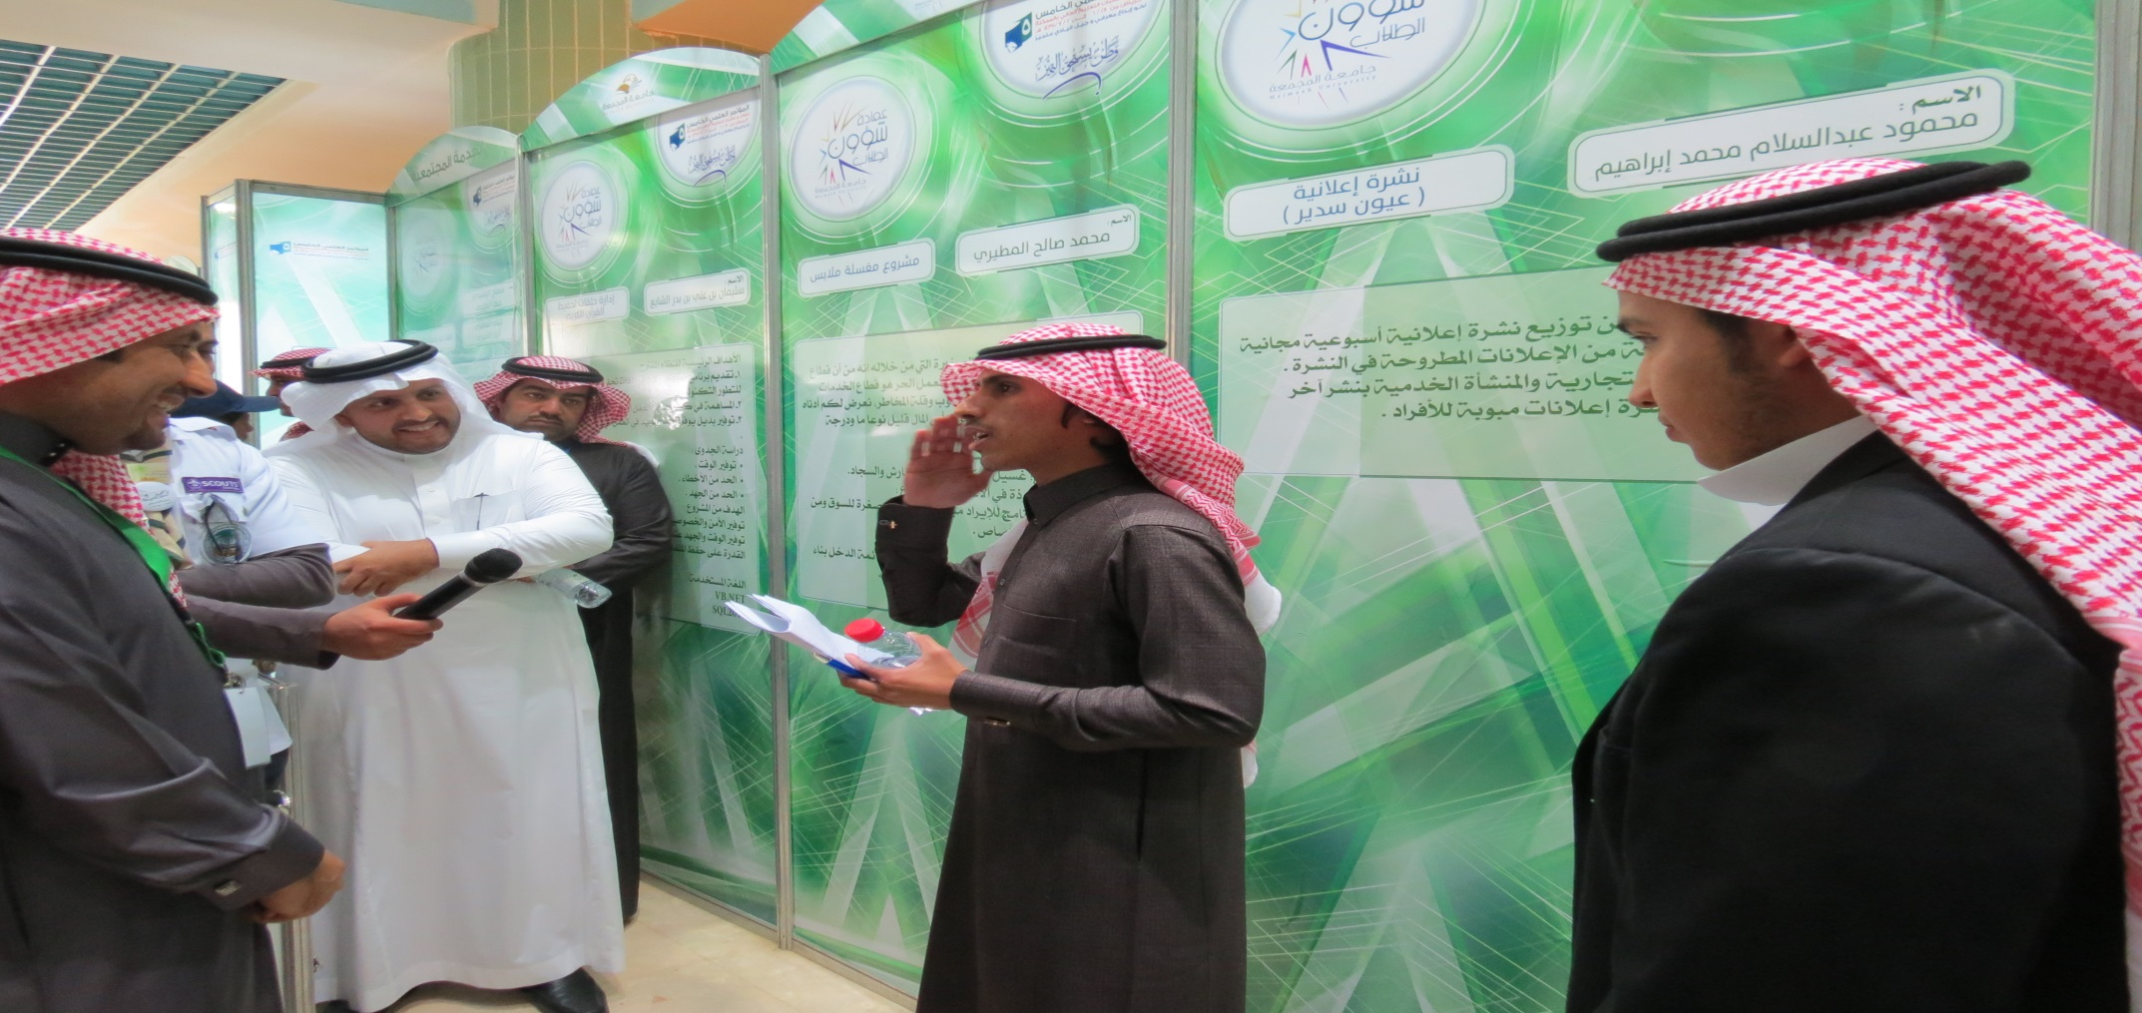
الطالب محمود عبد السلام يقدم عرض لمعالي مدير الجامعة عن مشروعه المشارك في المعرض المصاحب للملتقي التحضيري للمؤتمر العلمي الخامس

Slide 7
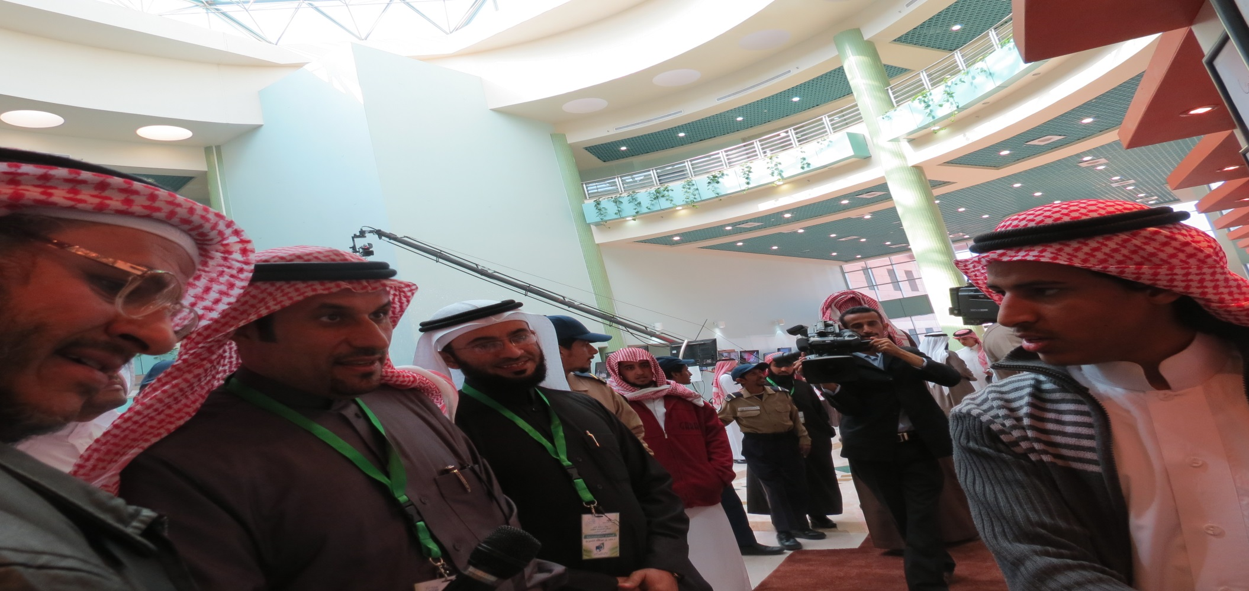
الطالب عبد العزيز حمدي يقدم عرض لمعالي مدير الجامعة عن لوحاته المشاركة في المعرض المصاحب للملتقي التحضيري للمؤتمر العلمي الخامس

Slide 8
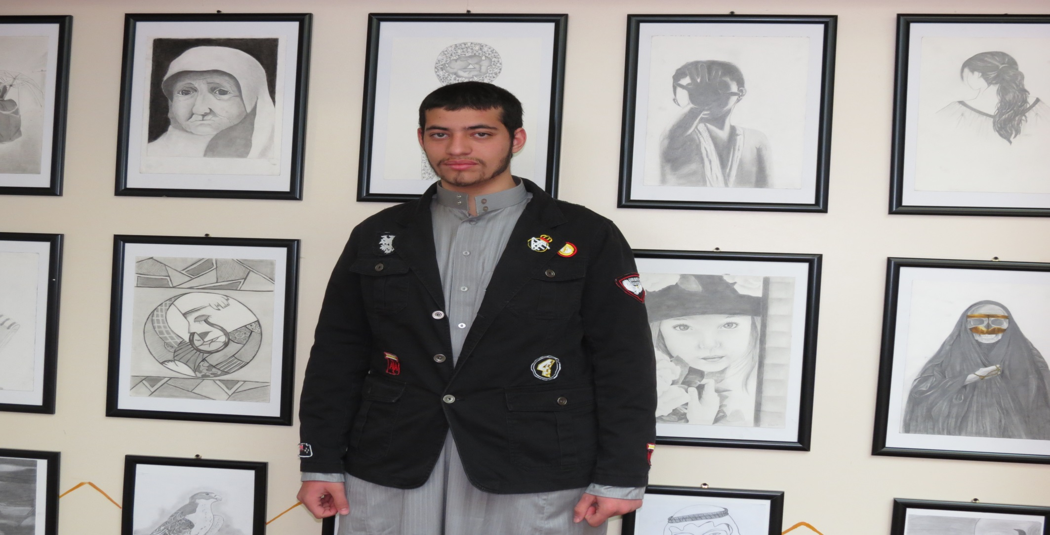
الطالب محمد أسامة يشارك في المعرض المصاحب للملتقي التحضيري للمؤتمر العلمي الخامس

